Slide 1
Snart börjar…
Demo av version 2.40
Mötet spelas in. Inspelningen och chatten kommer läggas upp på ladokkonsortiet.se.
Vill du inte vara med?
Stäng av kamera och mikrofon. Skicka direktmeddelanden i chatten till Moa Eriksson.

Slide 2
Demo av version 2.40
Klara Nordström, användarstöd och kommunikation
Moa Eriksson, användarstöd och kommunikation
25 mars 2024

Slide 3
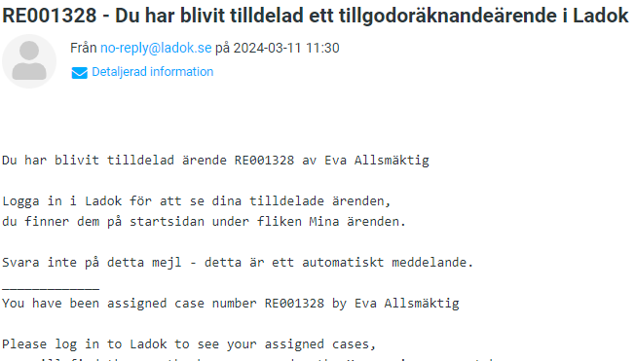
Tillgodoräknande
Utseendet för ärenden har justerats för att ge bättre översikt och nyttja hela skärmbredden. Panelen "Bilagor" har tagits bort.
I fliken "Ärenden/Beslut" leder nu länkarna för beslutade tillgodoräknanden till en beslutsvy med information om mål och grund, istället för att leda till tillgodoräknandeärendet. Även borttagna tillgodoräknanden visas nu.
Aviseringen när en handläggare tilldelas ett ärende innehåller nu kompletterande information om var ärendet återfinns.

Slide 4
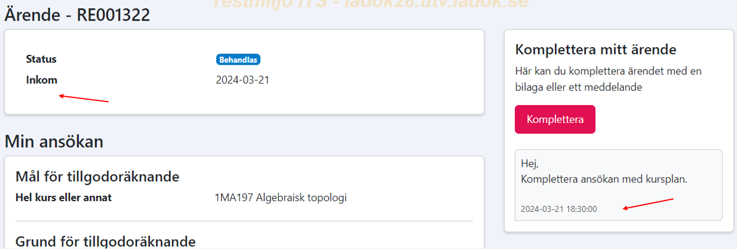
Tillgodoräknande
Utseendet för ärenden har justerats för att ge bättre översikt och nyttja hela skärmbredden. Panelen "Bilagor" har tagits bort.
I fliken "Ärenden/Beslut" leder nu länkarna för beslutade tillgodoräknanden till en beslutsvy med information om mål och grund, istället för att leda till tillgodoräknandeärendet. Även borttagna tillgodoräknanden visas nu.
Aviseringen när en handläggare tilldelas ett ärende innehåller nu kompletterande information om var ärendet återfinns.
I Ladok för studenter visas inte längre vem som är tilldelad ärendet och vem som skrivit meddelanden.
Nu visas återigen beslutsfattare och -datum för tillgodoräknanden i fliken "Översikt".

Slide 5
Studieavgifter
Det är nu möjligt att, per lärosäte, ange ett prefix för referensnummer.
Vid aktivering av utbildningstillfällen finns nu en direktlänk till utbildningsinformation, för att snabbare kunna utföra alla nödvändiga åtgärder.

Slide 6
Studieavgifter
Det är nu möjligt att, per lärosäte, ange ett prefix för referensnummer.
Vid aktivering av utbildningstillfällen finns nu en direktlänk till utbildningsinformation, för att snabbare kunna utföra alla nödvändiga åtgärder.
I sökvyn för fakturor visas nu den anteckning som lagts in på fakturan. Anteckningen följer också med vid CSV-export. Endast anteckningar som skapas från och med 27 mars 2024.

Slide 7
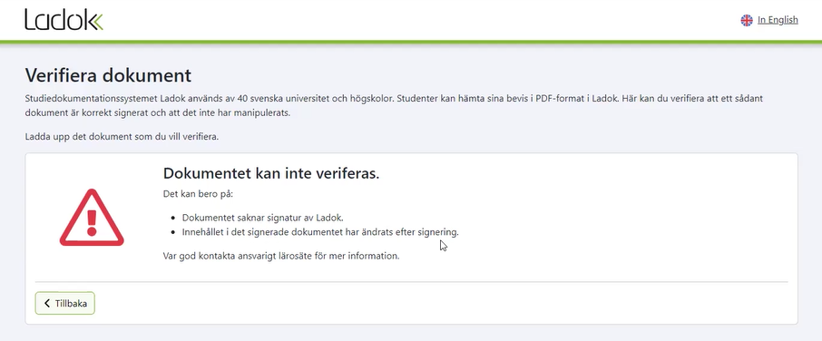
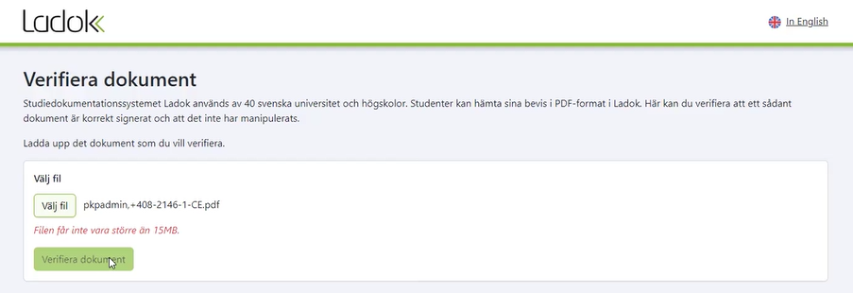
Examen
Det är nu möjligt att styra om aviseringar ska skickas för specifika typer av rättelser/ändringar. Gäller endast lärosäten som börjat använda digital examen.
Sidan för att verifiera dokument har fått förbättrade felmeddelanden i de fall verifiering av examen inte lyckas. Gäller endast lärosäten som börjat använda digital examen.

Slide 8
Examen
Det är nu möjligt att styra om aviseringar ska skickas för specifika typer av rättelser/ändringar. Gäller endast lärosäten som börjat använda digital examen.
Sidan för att verifiera dokument har fått förbättrade felmeddelanden i de fall verifiering av examen inte lyckas. Gäller endast lärosäten som börjat använda digital examen.
Tillgänglighetsanpassningar i bevishanteringen.

Slide 9
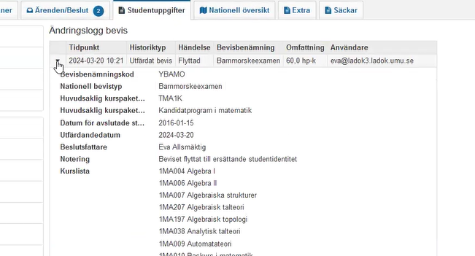
Sammanslagna identiteter
Nu kan bevis hanteras för de studenter som fått en sammanslagen identitet
Istället för att kopiera beviset så flyttas det från ersatt till ersättande identitet
Utförs av nationella Ladoksupporten enligt beställningar som läggs in i JIRA

Slide 10
Individuell studieplan
Nu är det möjligt att ta bort en ej fastställd version.
Ny systemaktivitet: "Individuell studieplan: Ta bort pågående version".
Vissa engelska begrepp har justerats.

Slide 11
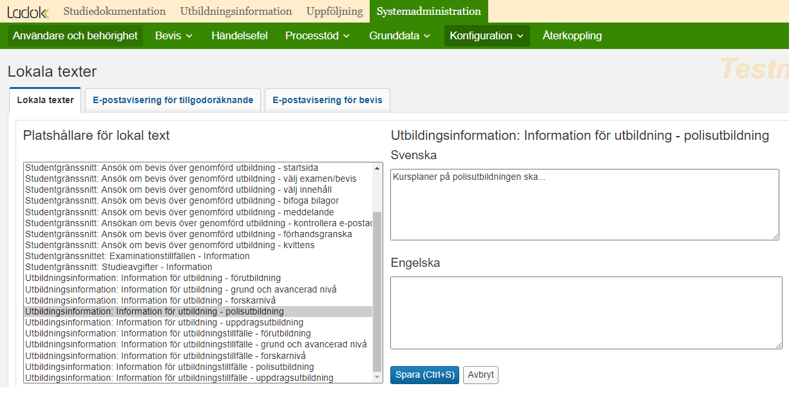
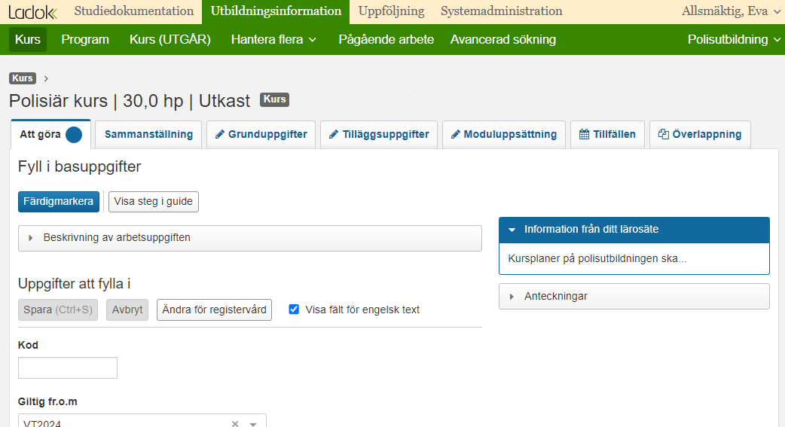
Processtöd
Nu går det att lägga in lokala texter i processer för polisutbildningar och uppdragsutbildningar.

Slide 12
Grunddata
Nu finns två nya grunddatakategorier för att hantera lokala värden för anmälningsmodell och meritvärderingsmodell.
Grunddatakategorin skickas med i EMIL-filen vid utannonsering.
Uppgiften om anmälningsmodell och meritvärderingsmodell kan sedan tidigare finnas som fritext på tillfällen i ett befintligt attribut. Om båda finns, är det det nya attributet som skickas med EMIL.

Slide 13
Tack för idag!

